Slide 1

číslo a název klíčové aktivity | III/2 Inovace a zkvalitnění výuky prostřednictvím ICT
Číslo projektu | CZ.1.07/1.4.00/21.1192
Název materiálu | VY_32_INOVACE_05_ICT_ME89PW_Vzorce a funkce
Téma | ME – Vzorce a funkce
Anotace | Seznámení se s vkládáním vzorců a funkcí v programu Microsoft Excel. Prezentaci je možné využít na interaktivní tabuli a žáci ji mohou dostat také jako zápis na flash disk, případně lze vytisknout jako PL.
Očekávaný výstup | Žáci umí vkládat funkce a vzorce
Druh učebního materiálu | Prezentace
Ročník | 8. - 9.
Autor | Petr Hepner
Zdroje | www.office.microsoft.com
Tento projekt je spolufinancován Evropským sociálním fondem a státním rozpočtem České republiky.

Slide 2



Která z těchto značek slouží k vložení funkce?

Slide 3

Správná odpověď

Slide 4
Jaká značka se používá pro vložení funkce?
%
/
+
=
@
&

Slide 5
Správná odpověď
=

Slide 6
Zkopírujte si tuto tabulku a pomocí správné funkce sečtěte všechna čísla
1 | 3 | 5 | 9 | 7 | 8 | 5 | 5 | 6 | 2 | 4
1 | 3 | 5 | 9 | 7 | 8 | 5 | 5 | 6 | 2 | 4
1 | 3 | 5 | 9 | 7 | 8 | 5 | 5 | 6 | 2 | 4
1 | 3 | 5 | 9 | 7 | 8 | 5 | 5 | 6 | 2 | 4
1 | 3 | 5 | 9 | 7 | 8 | 5 | 5 | 6 | 2 | 4
1 | 3 | 5 | 9 | 7 | 8 | 5 | 5 | 6 | 2 | 4
1 | 3 | 5 | 9 | 7 | 8 | 5 | 5 | 6 | 2 | 4
1 | 3 | 5 | 9 | 7 | 8 | 5 | 5 | 6 | 2 | 4
1 | 3 | 5 | 9 | 7 | 8 | 5 | 5 | 6 | 2 | 4
1 | 3 | 5 | 9 | 7 | 8 | 5 | 5 | 6 | 2 | 4
1 | 3 | 5 | 9 | 7 | 8 | 5 | 5 | 6 | 2 | 4
1 | 3 | 5 | 9 | 7 | 8 | 5 | 5 | 6 | 2 | 4
1 | 3 | 5 | 9 | 7 | 8 | 5 | 5 | 6 | 2 | 4

Slide 7
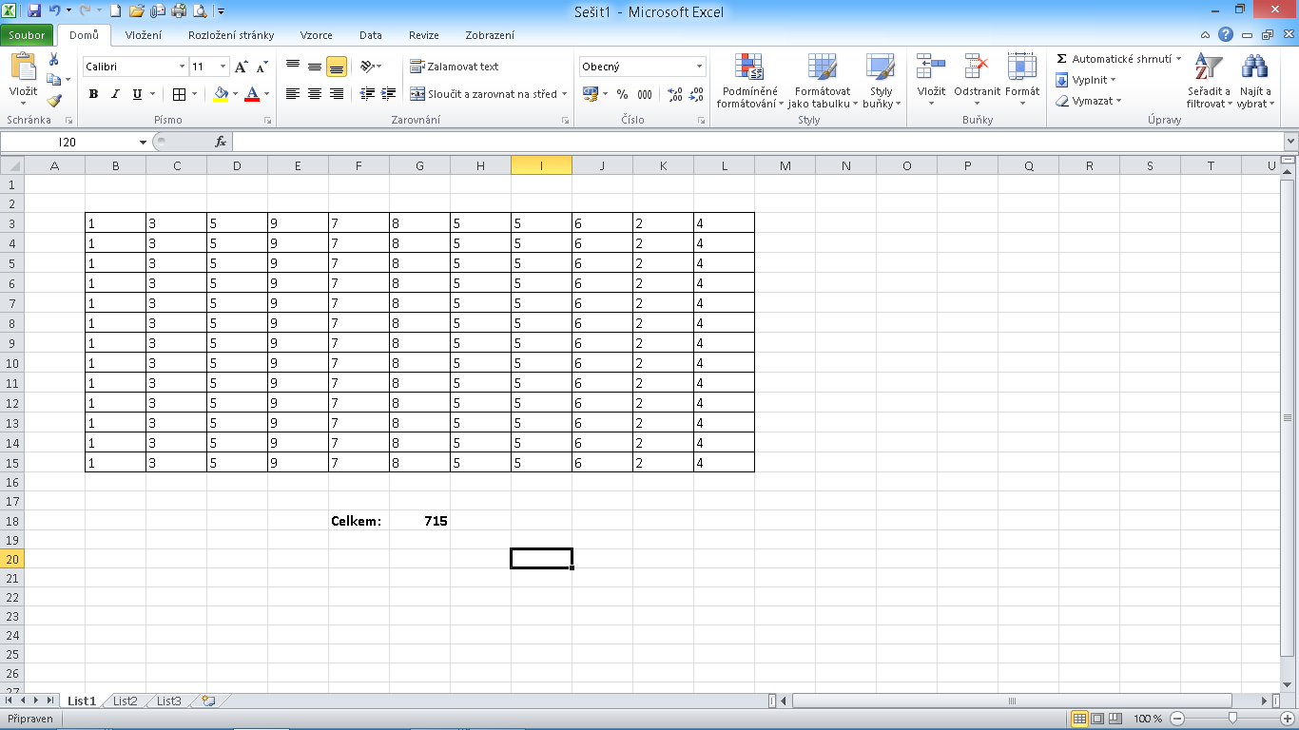
Správné řešení: SUMA
=SUMA(B3:L15)

